Slide 1
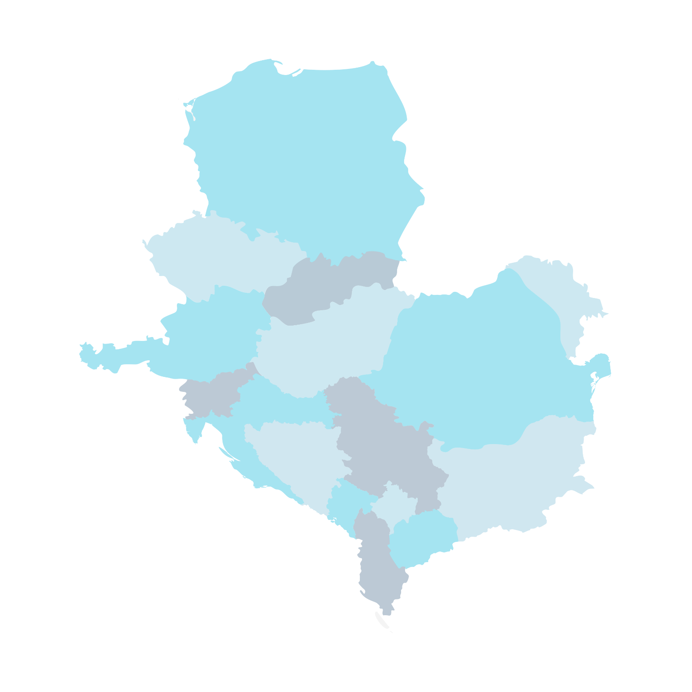
CEEPUS KÖZÉP-EURÓPAI FELSŐOKTATÁSI CSEREPROGRAM Hallgatói és oktatói ösztöndíjak Kelet-Közép-Európában vagy a Nyugat-Balkánon
Tempus Közalapítvány / CEEPUS Magyarországi
ceepus@tpf.hu

Slide 2
Miért válasszam a CEEPUS
programot?
nemzetközi tapasztalatszerzés a közelben
egyszerű pályázati rendszer
határon túli magyar nyelvű képzések
bővülő források
más pályázatok felé továbblépési lehetőség
hálózaton kívüli mobilitási lehetőség
a legkülönbözőbb tudomány-területek
izgalmas nyári egyetemek
elősegíti a kredit- elismerést (mobilitási ablak)
idegen nyelvű kurzuskínálat bővítése, vendégoktatók
rövid távú mobilitási lehetőségek
szakmai és személyes kapcsolatok építése
EU-n kívüli országok is elérhetők

Slide 3
A CEEPUS mindenkinek remek lehetőség!
„A Szent István Egyetem számára a CEEPUS egy közös mesterképzési program kialakítását eredményezte az egyik több mint 20 éve működő hálózatunkban, a diplomamunkán dolgozó hallgatóinknak pedig egyedülálló lehetőség a rövid tanulmányúton való részvétel, mely más ösztöndíjprogramokban nem, vagy csak nagyon nehezen elérhető.”
Dr. Tarr Zsuzsanna
intézményi CEEPUS koordinátor, SZIE
„A CEEPUS ösztöndíjak kinyitják hallgatóink és oktatóink látókörét olyan országok irányába is, amelyekről nem feltétlenül tudunk eleget. A klasszikus tanulmányi mobilitások mellett kiváló lehetőséget biztosítanak rövid időtartamú szakmai tapasztalatok szerzésére is. A beérkező oktatók és hallgatók színesítik tanéveinket és hasznos információkat adnak országukról, amely nagy érték lehet a jövő mérnökei számára.”
Dr. habil. Gál József
PhD dékánhelyettes, SZTE MK
„A CEEPUS egyedi színfolt az egyetem életében és nemzetköziesítési törekvéseiben. A programban jelen van a semmihez nem hasonlítható közös közép-kelet-dél-európai tapasztalat, amely a sokban hasonló múltú és sorsú országok kollégáit összekovácsolta. A többször megrendezett nyári egyetemek és koordinációs találkozók is azt a célt szolgálták, hogy ápoljuk ezt a kapcsolatot.”
Szőke Edit
intézményi CEEPUS koordinátor, ME

Slide 4
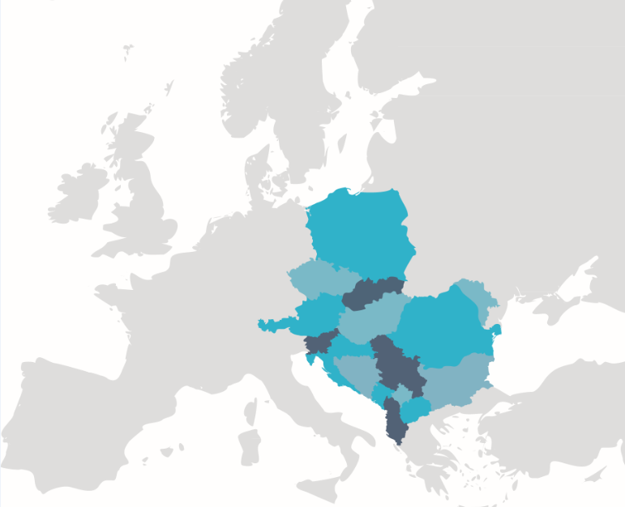
A CEEPUS program országai
Albánia
Ausztria
Bosznia-Hercegovina
Bulgária
Cseh-ország
Észak-Macedónia
Horvát-ország
Koszovó
Lengyel-ország
Magyar-ország
Moldova
Montenegró
Románia
Szerbia
Szlovákia
Szlovénia

Slide 5
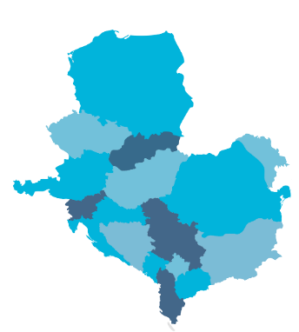
Általános
TUDNIVALÓK
Forrás: az ösztöndíjat a fogadó ország finanszírozza az oktatásért felelős minisztérium által évente felajánlott ösztöndíjhónap (kvóta) erejéig
Minden ország a bejövő vendéghallgatók és -oktatók ösztöndíját finanszírozza
Magyarországról kiutazó pályázóknak országonként eltérő mértékű ösztöndíj

Slide 6
Általános
TUDNIVALÓK
Pályázás online: a ceepus.info oldalon Hálózaton belüli jelentkezéshez: semmilyen dokumentum Freemover pályázat esetén: Teacher’s Letter
5 munkanap alatt min. 6 tanítási óra és/vagy szakdolgozati konzultáció megtartása (= technikailag 1 hónap mobilitás a ceepus.info pályázati rendszerben)
A mobilitáshoz társulhat kutatás, konferencián való részvétel, de ez kizárólagos cél nem lehet!

Slide 7
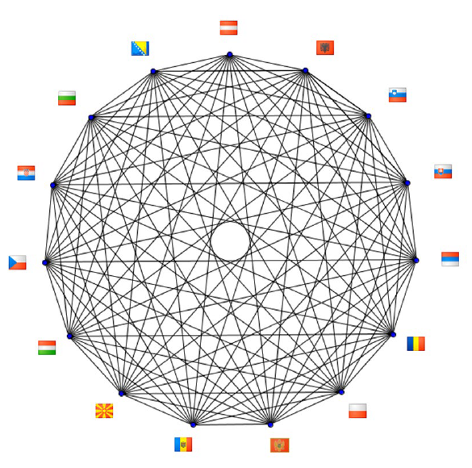
Mit jelent a
CEEPUS HÁLÓZAT?

Slide 8
Mit jelent a
CEEPUS HÁLÓZAT?
Min. 3 felsőoktatási intézmény 3 országból
Hosszú távú nemzetközi, tematikus együttműködés
A partnerintézmények kisebb egységei között (kari vagy tanszéki szinten)
A partnerek között valósulhatnak meg a hallgatói és oktatói cserék
A tematikus együttműködés lehet:
szűkebb tudományterületen
különböző tudományterületet érintő

Slide 9
A hálózati együttműködés
FELTÉTELEI
Tandíjmentesség biztosítása a fogadó intézményben
A külföldi tanulmányok kölcsönös elismerése (nem kötelező de ajánlott: Learning Agreement, Transcript of Records)
ECTS vagy azzal kompatibilis kreditrendszer használata
Kurzusok biztosítása angol/német/francia nyelven a beérkező hallgatók számára

Slide 10
Támogatható
TEVÉKENYSÉGEK
mobilitás típusa
időtartam
kapcsolatok
Részképzés (BA, MA, PhD) | 3-5 hónap | Intézmények hálózatai Freemover
Rövid távú hallgatói mobilitás > szakdolgozatírás, kutatás, konzultáció (BA, MA, PhD) | 1-2 hónap | Intézmények hálózatai Freemover
Csoportos hallgatói szakmai kirándulás (BA, MA, PhD) | 3-5 nap | Intézmények hálózatai
Oktatói mobilitás | min. 5 munkanap és 6 tanítási óra | Intézmények hálózatai Freemover
Nyári egyetem BA, MA, PhD és Oktatók | min. 6 nap | Intézmények hálózatai Freemover
Koordinációs találkozó Oktatók | 2-3 nap | Intézmények hálózatai Freemover
Csak kutatási tevékenység nem támogatható!

Slide 11
HATÁRIDŐK
Hálózati pályázatok
január 15.
Egyéni mobilitási pályázatok (kimenő/beutazó)
őszi félévre (szept. 1. /jan. 31.): június 15.
tavaszi félévre (febr. 1. /jún. 30.): október 31.
Freemover pályázatok feltöltése
július 1. – november 30.
A határidők minden évben ugyanazok.

Slide 12
CEEPUS
információk első kézből
ONLINE

